Slide 1
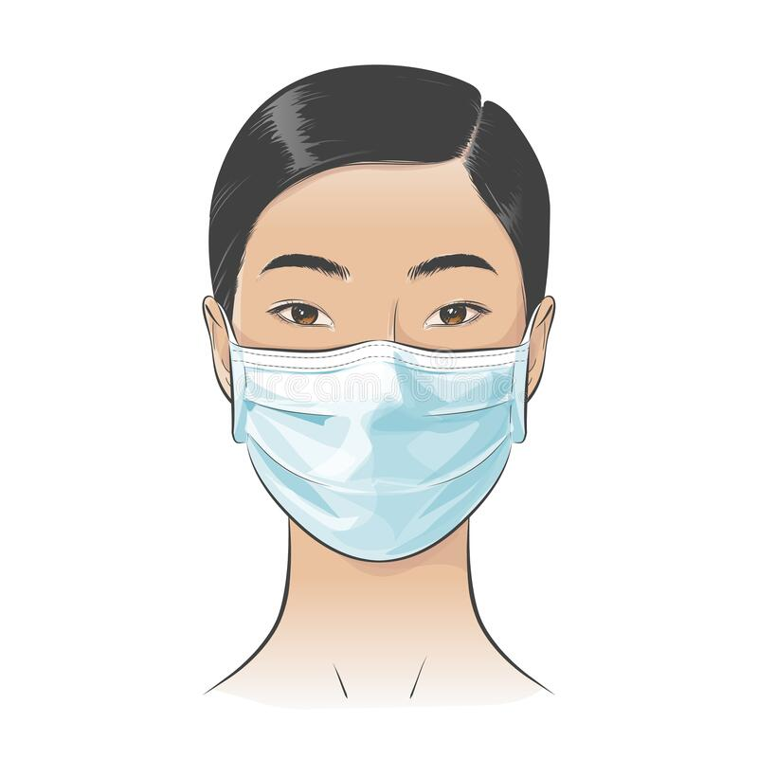
Masked Face Recognition
מספר פרוייקט: 211106
שם הסדנה: פתרונות תוכנה מתקדמים
שם הסטודנט: ליאור שמנוב
שם המנחה: ד"ר אילן קירש

Slide 2
תיאור יעד הפרוייקט
בעקבות נגיף הקורונה, השימוש במסיכות הפך לשכיח יותר מתמיד, כתוצאה מכך,אלגוריתמי זיהוי הפנים נכשלו שכן הם אינם תוכננו להתמודד במקרה של כיסוי פנים עם מסיכה.
הפרוייקט שמומש פותר את הבעיה הנ"ל, ומציע שימוש פשוט וזול בעיקר לשני מקרי השימוש הבאים: א. זיהוי עובד הרשום במערכת, בעת כניסתו לאתר החברה. ב. ביטול נעילת הפלאפון בעזרת זיהוי פנים בסמארטפון, בעת לבישת מסיכה.

Slide 3
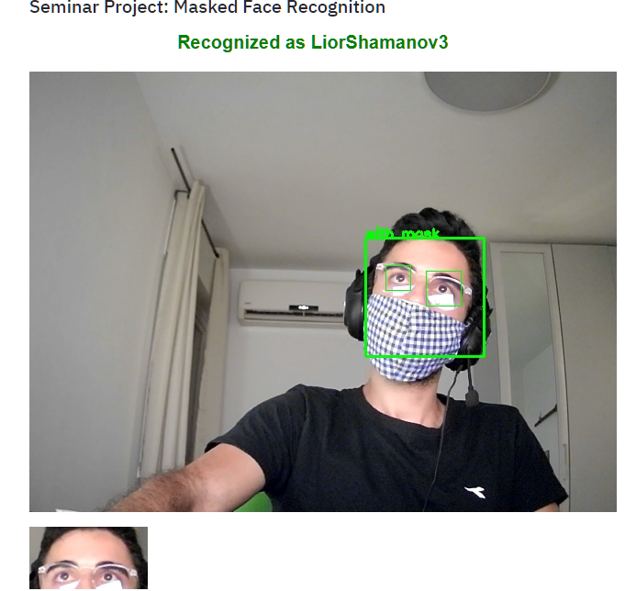
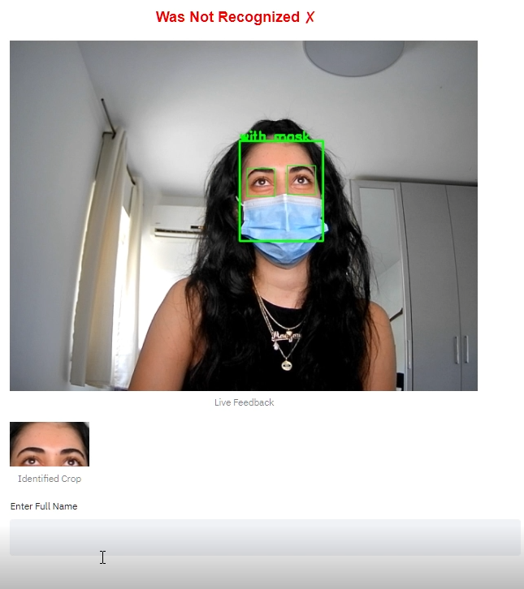
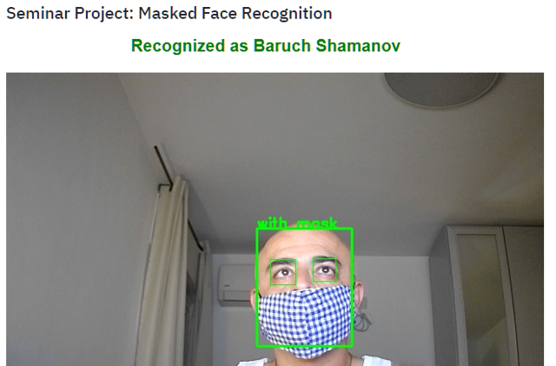
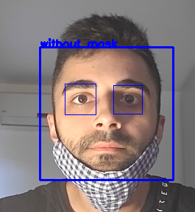
הדגמת המוצר
זיהוי ותיקון סיבוב
חוסר זיהוי
זיהוי פשוט
אי זיהוי מסיכה

Slide 4
אופן המימוש וארכיטקטורה
האלגוריתם : ישנם 5 שלבים מרכזיים באלגוריתם אימות הפנים:
1. זיהוי פנים בתמונה (Face Detection): מבוצע ע"י מודל הלמידה עמוקה המפורסם MTCNN, המאומן למציאת פרצופים. זמן הריצה שלו הוא הנמוך ביותר ביחס לשאר הטכניקות ,(Haar Cascade, SSD) אבל הדיוק גבוהה ביותר. כאשר, לזיהוי העיניים, נעשה שימוש באלגוריתם HaarCascade.
2. זיהוי מסיכה על הפרצוף: מבוצע ע"י מודל CNN (Convolutional neural network), שיצרתי במיוחד למטרת הפרוייקט, המודל אומן על דאטה סט מקוטלג של כ-100,000 פרצופים עם/בלי מסיכות. האימון נעשה בענן (Google Colab), ולאחריו, המודל הגיע ל- 99 אחוזי הצלחה של זיהוי מסיכות. (ניתן לצפות בתהליך האימון המלא בגיט האב של הפרוייקט)
3. יישור הפרצוף המזוהה (Alignment): בעזרת זיהוי מיקום העיניים בתמונה, נייצר משולש ישר זווית המכיל בתוכו את זווית הסטייה שבין שני העיניים על אותו הישר. מוצאים את הזווית בעזרת משפט הקוסינוס, ומסובבים את התמונה בהתאם אליה.
4. חיתוך החלק הגלוי של הפרצוף ויצירת וקטור מאפיינים: לאחר שנזהה מסיכה על הפרצוף כחצי שנייה ברציפות, בעזרת מודל לזיהוי נקודות ציון בפרצוף, מזהים נקודה על האף שמחוץ למסיכה, ממנה חותכים את התמונה ומשיגים את חלק הפרצוף שנעביר לזיהוי. התמונה החתוכה מועברת לרשת הניורונית ArcFace (SOTA), ומקודדת לוקטור תכונות בגודל 512.
5. חישוב מרחק וקטורי ואבחנה: כעת, נחשב את המרחק כדמיון בין קוסינוס, בין וקטור הקידוד שלנו לוקטורי הקידוד בבסיס נתונים. הזוג בעל הדימיון הגבוהה ביותר ייבחר כישות המזוהה שלנו (בתנאי שרמת הדימיון עולה על 65%).

Slide 5
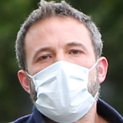
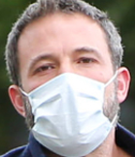
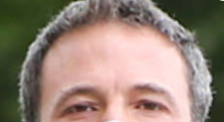
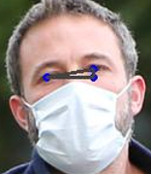
אופן המימוש וארכיטקטורה
(1)
(2)
Face Detection
Mask Detection
(3)
Face Alignment
(5)
Cosine Similarity between Database Embeddings
(4)
Ben Affleck
Crop & Feed to the Model
0.5
-0.9
0.7
.
.
.

Slide 6
אופן המימוש וארכיטקטורה
כלים ושפות :
שפת התכנות המרכזית בפרוייקט היא Python, ובנוסף נעשה שימוש קל ב- HTML,CSS , עבור ממשק המשתמש.
בעבור הפיתוח בלמידה עמוקה, השתמשתי בפלטפורמת Tensorflow.
OpenCV, הנה ספרייה לעיבוד תמונה שנעשה בה שימוש רב בפרוייקט.
ליצירת האפליקציה האינטרנטית, עבור ממשק המשתמש, נעשה שימוש בספרייה Streamlit.
בעבור בסיס הנתונים, הפרויקט עושה שימוש במסד הנתונים הלא רציונלי – MongoDB.
סביבות הפיתוח: VsCode, Google Colab.

